Slide 1

Проект №5 Служба такси
Выполнила студентка курса «1T DATA»
по направлению «Инженер данных»
Беспалова А.В.

Slide 2

Цель проекта
Закрепить и продемонстрировать знания, полученные по окончании курса, в области Big Data Engineering.

Slide 3
Описание задачи
Есть таблица, состоящая из поездок такси в Нью-Йорке.
Необходимо, используя таблицу поездок для каждого дня, рассчитать процент поездок по количеству человек в машине (без пассажиров, 1, 2, 3, 4 и более пассажиров). По итогу должна получиться таблица (parquet) с колонками date, percentage_zero, percentage_1p, percentage_2p, percentage_3p, percentage_4p_plus. Технологический стек — sql, scala (что-то одно). Также добавить столбцы к предыдущим результатам с самой дорогой и самой дешевой поездкой для каждой группы.
Дополнительно: также провести аналитику и построить график на тему «Как пройденное расстояние и количество пассажиров влияет на чаевые» в любом удобном инструменте.
Все операции должны считаться локально.

Slide 4
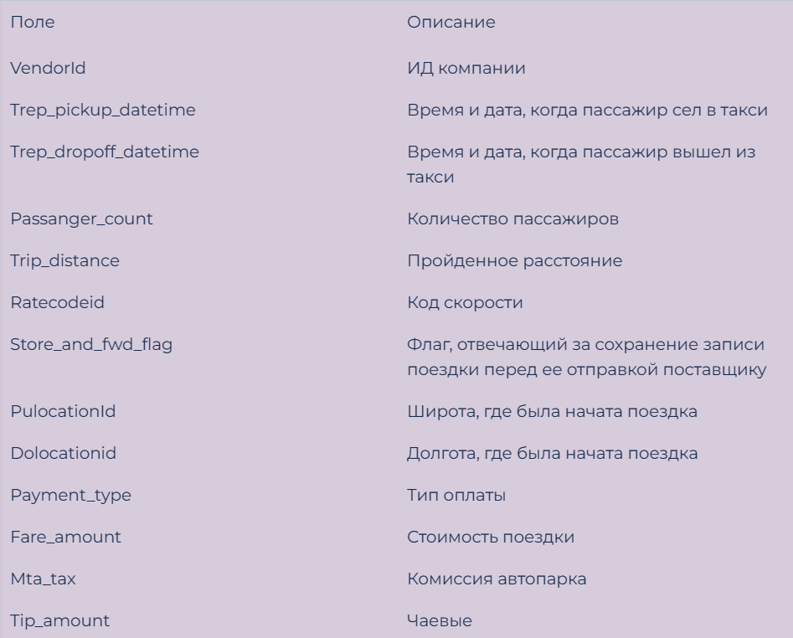
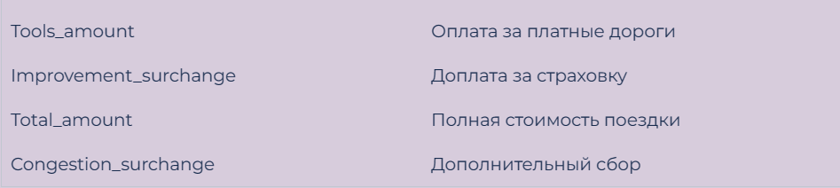
Табл. Поездки такси в Нью-Йорке

Slide 5
План реализации
01
Составление ER-диаграммы модели данных
02
Очистка данных
03
Написание кода на PySpark с использованием SQL для составления витрины с процентом поездок по количеству человек в машине, а также с самой дорогой и самой дешевой поездкой для каждой группы
04
Аналитика и построение графиков на тему «Как пройденное расстояние и количество пассажиров влияет на чаевые»

Slide 6
Используемые технологии
Apache Spark. Позволяет обрабатывать данные непосредственно в оперативной памяти, за счет этого многие задачи по обработке больших данных выполняются быстрее. Apache Spark позволяет работать с разными языками программирования.
SQL. Этот язык хорош тем, что может анализировать и обрабатывать данные любого размера, независимо от того, имеете ли вы дело с небольшим набором данных или большим стеком.
Python. Это высокоуровневый язык программирования с простым синтаксисом. Имеет большую стандартную библиотеку и много дополнительных библиотек.

Slide 7
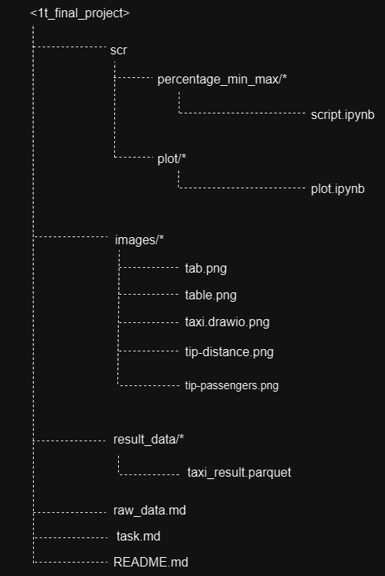
Организация репозитория
Репозиторий содержит следующие папки:
scr. Здесь содержатся две папки, в которых хранятся скрипты для выполнения поставленной задачи.
images. Здесь находятся все необходимые изображения
result_data. Здесь содержится файл с расширением .parquet, в котором отражен результат работы.
Также в репозитории находятся файлы raw_data.md (сырые данные, которые необходимо обработать), task.md (описание задания), README.MD (описание проекта)

Slide 8
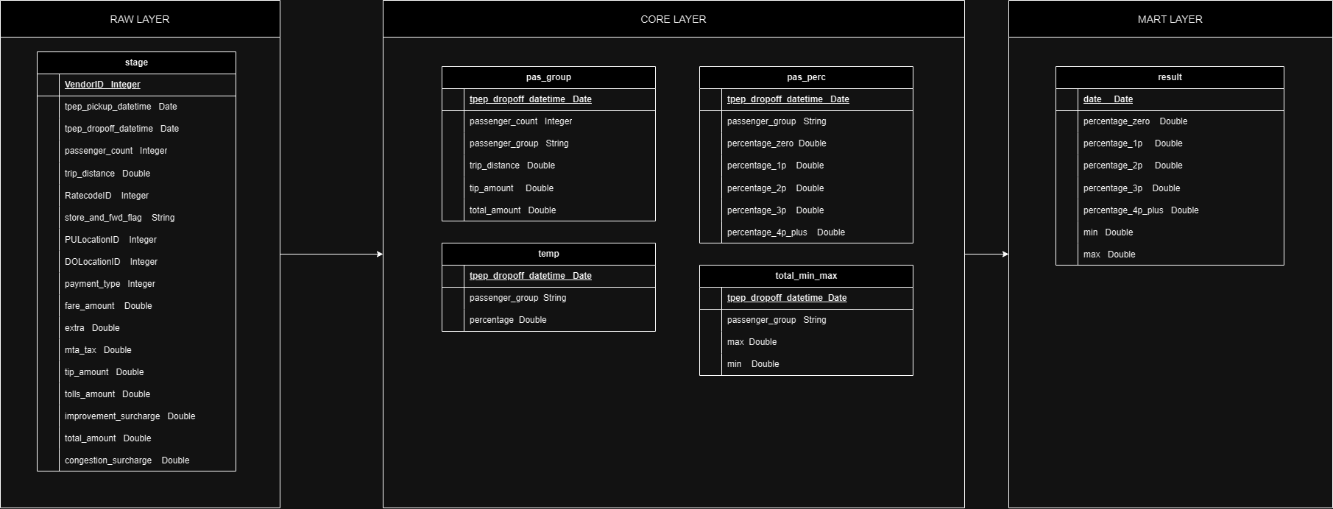
Структура хранилища данных

Slide 9
Загрузка сырых данных в raw layer без обработки
Загрузка в core layer очищенных данных, необходимых для решения задания
Формирование витрины с необходимыми данных
Аналитика и построение графиков в любом инструменте

Slide 10
Аналитика и построение графиков.
В рамках дополнительного задания необходимо было провести аналитики и построить графики на тему «Как пройденное расстояние и количество пассажиров влияет на чаевые» .
Графики строились в Jupyter Notebook с использованием библиотеки matplotlib.pyplot .
Сначала отдельно была проведена аналитика и построен график зависимости столбца <tip_amount> от <trip_distance>.
А потом была проведена аналитика и построен график зависимости <tip_amount> от <passenger_count>.

Slide 11
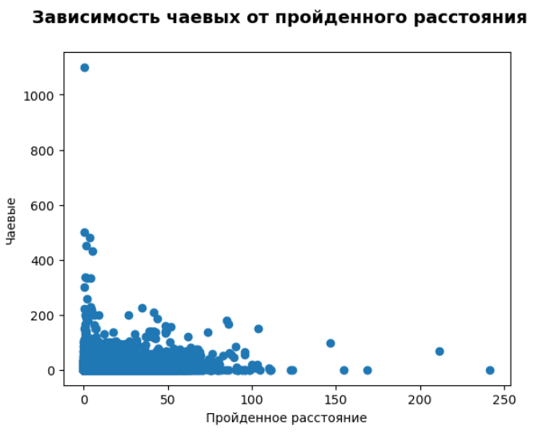

Slide 12
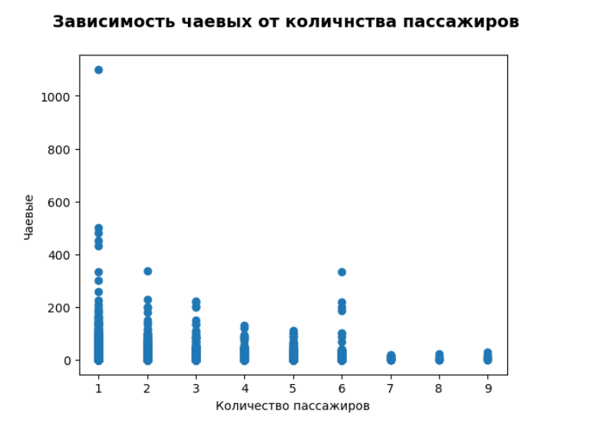

Slide 13
Вывод
В результате работы была сформирована витрина, где для каждого дня, рассчитан процент поездок по количеству человек в машине (без пассажиров, 1, 2, 3, 4 и более пассажиров), а также самая дорогая и самая дешевая поездка для каждой группы
Был составлен график зависимости чаевых от пройденного расстояния и выявлено, что чем больше пройденное расстояния, тем меньше чаевых оставляли пассажиры.
Также была проведена аналитика по зависимости чаевых от количества пассажиров, которая показала, что чем меньше пассажиров, тем больше чаевых.

Slide 14
Спасибо за внимание!
Все файлы можно найти по ссылке - https://github.com/javascriptrocker2104/1t_final_project/

